Slide 1
Le brevet européen à effet unitaire, la juridiction unifiée du brevet Présentation générale- Thomas CUCHE Webinaire du 14 juin 2022
www.dtmv.com
Notes:
En 2012 : Règlement (UE) n° 1257/2012 : Brevet à effet unitaire (pas un brevet de l’Union européenne) avec une protection identique dans tous les Etats participants
En 2013 : l’Accord relatif à une juridiction unifiée du brevet 2013/C 17(BEU) 5/01 (JUB)
Coopération renforcée dans le domaine de la création d’une protection unitaire conférée par un brevet.
JUB : saga à la James Bond / Mission Impossible : des doutes subsistaient quant à la faisabilité de la JUB (pour des raisons variées – politiques (Brexit), administratives, juridiques etc.).
Ces deux sujets sont aujourd’hui au cœur de l’actualité du droit des brevets car la naissance de la JUB a désormais été actée :
Le 18 janvier 2022, l’Autriche a ratifiée le PPA (Protocol to the Agreement on a Unified Patent Court on provisional application - protocole sur l’application provisoire de l’accord sur la Juridiction Unifiée du Brevet).
L’objectif du PPA est de permettre une transition plus soft lors de la mise en place de la JUB. Pour entrer dans cette phase préparatoire, la signature du PPA par 13 Etats contractants était nécessaire. L’Autriche a été le 13e pays à ratifier ce PPA.
Conséquence :
Cette ratification marque officiellement la naissance de la JUB.
L’entrée en vigueur de cet accord marque, pour sa part, l’applicabilité du Règlement UE n° 1257/2012 sur le brevet européen à effet unitaire.
Prise de conscience par les entreprises françaises nécessaires, car très impactant.

Slide 2
I. Le brevet européen à effet unitaire
La protection par le brevet aujourd’hui – une invention, 3 possibilités
Brevet national (FR) - CPI
« Toute invention peut faire l'objet d'un titre de propriété industrielle délivré par le directeur de l'Institut national de la propriété industrielle » (CPI, art. L611-1)
Examen et délivrance par l’Inpi
Brevet européen (EP) – Convention sur le brevet européen (CBE)
« Dans chacun des États contractants pour lesquels il est délivré, le brevet européen a les mêmes effets et est soumis au même régime qu'un brevet national délivré dans cet État » (CBE, art. 2)
« La délivrance d’un brevet européen peut être demandée pour un ou plusieurs des Etats contractants » (CBE, art. 3)
Pas un titre de l’UE
Examen et délivrance par l’OEB
Demande internationale de brevet (PCT)
« Les demandes de protection des inventions dans tout État contractant peuvent être déposées en tant que demandes internationales » (PCT, art. 3)
Dépôt à l’OMPI, examen par les offices nationaux et régionaux (OEB)
Notes:
Pour se rendre compte de la rupture représenté par le BEU
Le brevet national :
Le droit des brevets, comme tout droit de propriété intellectuelle, a d’abord été pensé comme droit national (souveraineté des Etats).
Le brevet national confère une protection au sein d’un pays, c’est-à-dire sur l’ensemble d’un territoire national.
Exemple : un brevet français délivré auprès de l’INPI
Le brevet européen :
Attention : il ne s’agit pas d’un titre du droit de l’UE, comme c’est le cas pour la marque de l’UE par exemple.
Demande et un examen centralisés auprès de l’Office européen des brevets, situé à Munich.
Désignation de plusieurs pays européens membres de la Convention sur le brevet européen (CBE) en même temps …
Une fois le brevet délivré par l’OEB, il est traité comme un brevet national à l’échelle des pays européens membres.
Autant d’actions en contrefaçon que de pays membres concernés
Nullité des parties nationales .
La demande PCT :
Le Traité de coopération en matière de brevets (Patent Cooperation Treaty) permet également de centraliser une demande de brevet – cette fois à l’échelle internationale auprès du WIPO/ OMPI (Organisation mondiale de la PI). Ce système permet de demander simultanément la protection d’une invention dans de nombreux pays (actuellement 155 Etats contractants).
Cependant, la centralisation n’est pas aussi poussée que pour le brevet européen car ce sont les offices nationaux (ou régionaux – OEB) qui seront en charge de la procédure d’examen. C’est alors seulement la demande qui est centralisée et non la demande et la délivrance (même si des rapports de recherche internationaux peuvent être demandés).
Attention : dans certains pays – dont l’Allemagne et la France ! – il sera possible d’obtenir une double protection :
brevet national + brevet européen/brevet européen à effet unitaire

Slide 3
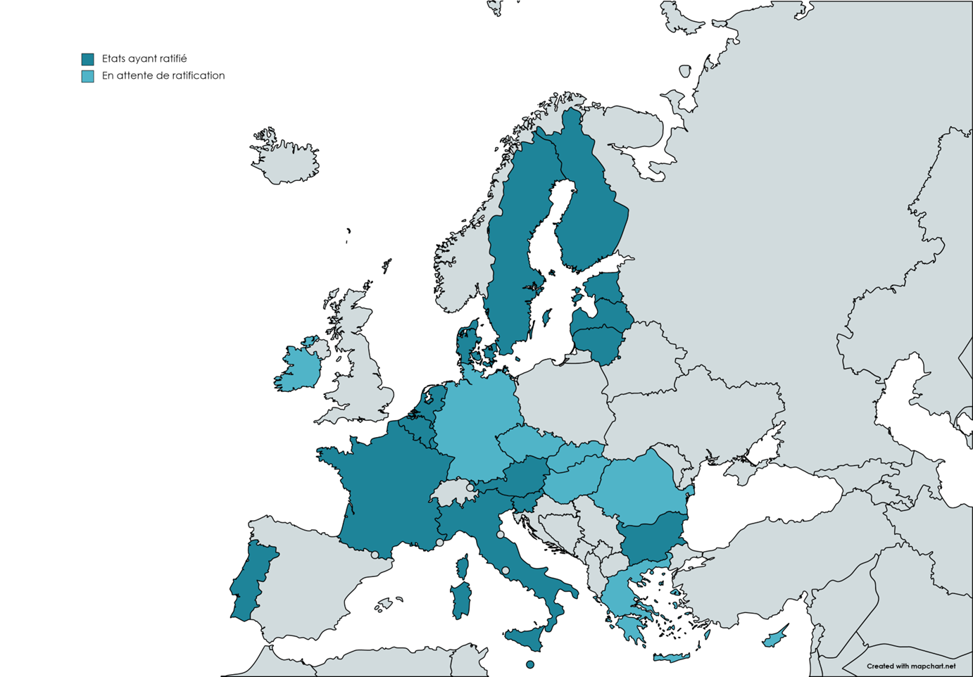
I. Le brevet européen à effet unitaire
La protection par le brevet demain (à l’automne 2022) – une invention, 4 possibilités
BEU
un seul « titre »
Aujourd’hui 17 pays de l’UE
Potentiellement 25 pays de l’ue (sauf Espagne et croatie)
« à la carte »
Notes:
17 pays participants
l'Allemagne, l'Autriche, la Belgique, la Bulgarie, le Danemark, l'Estonie, la Finlande, la France, l'Italie, la Lettonie, la Lituanie, le Luxembourg, Malte, les Pays-Bas, le Portugal, la Slovénie et la Suède
Donc pour Espagne – « business as usual » pas de changements – le seul – question de langue
Bleu foncé = Etats ayant ratifié
Bleu clair = en attente de ratification
Cas particulier de l’Allemagne :
la ratification est en cours et interviendra à la fin de la période transitoire
Autre cas particulier : la Pologne
Elle souhaite participer au brevet européen à effet unitaire mais elle ne ratifie pas l’AJUB …
Autre cas très particulier : le RU qui finalement est dans la même situation que l’Espagne

Slide 4
I. Le brevet européen à effet unitaire
Les principes essentiels
Effet unitaire (art. 3(2), Règl. (UE) n° 1257/2012)
Protection uniforme (art. 5, Règl. (UE) n° 1257/2012)
Confère un droit d’interdire sur l’ensemble du territoire des Etats dans lesquels le brevet a un effet unitaire
Portée et limitations uniformes dans tous les Etats membres
Produit des effets identiques dans tous les Etats membres
Ne peut être limité, transféré, révoqué ou s’éteindre qu’à l’égard de tous les Etats membres
Peut faire l’objet d’un contrat de licence pour tout ou partie des territoire des Etats membres
Assimilation à un brevet national (art. 7, Règl. (UE) n° 1257/2012)
En tant qu’objet de propriété, le brevet à effet unitaire est assimilé dans son intégralité et dans tous les Etats membres à un brevet national de l’Etat membre participant dans lequel ce brevet a un effet unitaire et où le demandeur a son domicile ou principal établissement
Contrefaçon appréciée selon la loi applicable aux brevets à effet unitaire dans l’Etat membre dont le droit national s’applique au brevet à effet unitaire en tant qu’objet de propriété
Notes:
Différence avec « brevet européen classique », qui dès sa délivrance se « transforme » en brevets nationaux.
Une seule action, en nullité ou en contrefaçon
Mais pas forcément sur le même territoire, car le périmètre destiné à évoluer – 17 pays aujourd’hui, 25 demain ?
Pas de décisions contraires !
Très attractif pour ceux dont le monde des brevets est constitué des USA, de la Chine et de l’Europe
Pertinent à l’évidence en cas d’activité « internationale » en tout cas dépassant les frontières d’un seul Etat.
Centralisation des actions en contrefaçon et en nullité,
Attention : il y aura des brevets avec une couverture territoriale différente en raison de l’article 18 du règlement qui rappelle que le nombre d’Etats membres peut évoluer.

Slide 5
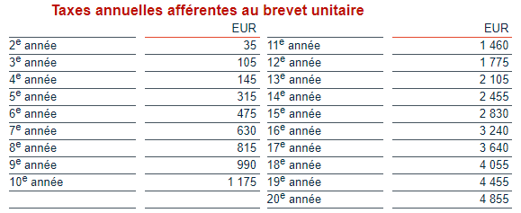
I. Le brevet européen à effet unitaire
Combien ca coûte ?
Une diminution des coûts a partir de 5 pays (par rapport a ep)
Les traductions ne seront plus obligatoires (à terme)
A terme
Interdiction dans une partie significative de l’ue
Sur la base d’un brevet en langue etrangere
Source: www.epo.org
(Règlement relatif aux taxes pour la protection unitaire (RRT-PBU), article 2)
Notes:
Le brevet européen « classique »,
Annuités à chaque office national
Montants fixés par chaque office
devise pas toujours la même
Le BEU
Une seule annuité payée à l’OEB
Montant fixé par l’OEB
Euro
L’annuité
= somme des annuités en France, en Allemagne, au Royaume-Uni et aux Pays-Bas en 2015.
Total + 10 ans (sur 20 ans) : inférieur à 5 000 EUR (4685 €).
Les traductions
Période transitoire de 6 ans (ou 12 ans) : traduction intégrale du fascicule de brevet européen, telle qu’exigée à l’article 6(1) du règlement (UE) n° 1260/2012, à savoir :
– Une traduction en anglais de l'intégralité du fascicule du brevet européen doit être produite, si la langue de la procédure est le français ou l'allemand.
– Une traduction de l'intégralité du fascicule du brevet européen dans une autre langue officielle de l'Union européenne doit être produite, si la langue de la procédure est l'anglais.
Après la période transitoire : plus de traductions
Attractif économiquement.
Dans 6 ans, une société française sera condamnée pour contrefaçon sur la base d’un brevet en langue allemande, non traduit, avec une interdiction dans 17 pays de l’UE,

Slide 6
I. Le brevet européen à effet unitaire
Comment obtenir un brevet a effet unitaire ?
Être demandé dans un délai d’un mois à compter de la date à laquelle a été publiée la mention de la délivrance du brevet européen au Bulletin européen des brevets
Être inscrit dans le « registre de la protection par brevet unitaire »
Règl. (UE) n° 1257/2012, art. 9 b)
S’appuyer sur un brevet européen offrant la même protection pour les différents Etats membres
Notes:
L’effet unitaire peut être demandé pour tout brevet européen délivré à partir de la date d’application des règlements UE n° 1257/2012 et n° 1260/2012 – qui sont applicables à compter de la date d’entrée en vigueur de l’AJUB (pas encore chose faite – estimé au 1er octobre 2022).
Il s’agit donc d’une option. On peut aussi rester sur le brevet européen « classique ».
L'octroi de l’effet unitaire nécessite la réunion de trois conditions cumulatives :
Cet effet doit être demandé par écrit (dans la langue de la procédure en joignant une traduction en EN si le brevet est délivré en FR ou en DE ; ou alors en joignant une traduction dans une langue de l’UE si le brevet est délivré en EN) par le titulaire du brevet européen dans un délai d'un mois à compter de la date à laquelle a été publiée au Bulletin européen des brevets prévu à l'article 129 CBE, la mention de délivrance du brevet européen ;
L'effet unitaire doit être enregistré dans un registre particulier, créé pour les besoins de la cause : le « registre de la protection par brevet unitaire » (Règl. (UE) n° 1257/2012, art. 9 b).
Le brevet européen, support de cet effet unitaire, doit offrir la même protection, c'est-à-dire le même ensemble de revendications, pour les différents États participants au système du brevet européen à effet unitaire. Ce qu'exprime le second paragraphe de l'article 3.1 du règlement (UE) n° 1257/2012 : « aucun effet unitaire n'est conféré au brevet européen qui a été délivré avec des jeux de revendications différentes pour différents États membres participants » et le considérant 7.

Slide 7
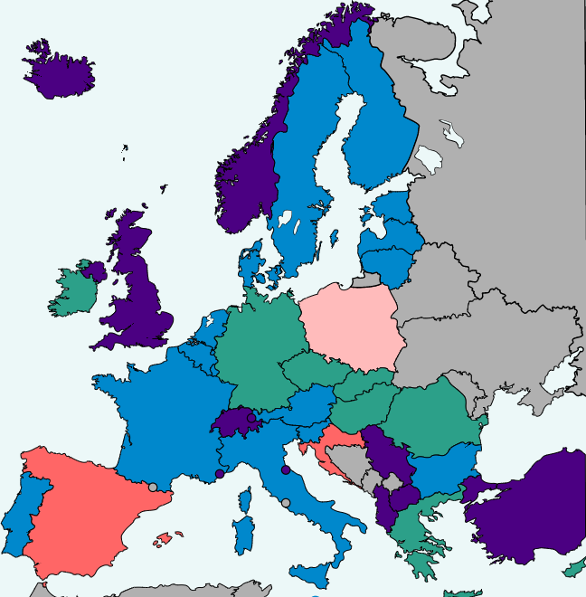
II. La juridiction unifiée du brevet
La JUB devrait voir le jour fin 2022 / premier semestre 2023
Notes:
Pourquoi je vous parle aussi de la JUB
BEU est intimément lié à la JUB.
Entrée en vigueur JUB = début BEU
JUB = juridiction exclusivement compétente pour connaître des litiges liés à la JUB
Entrée en vigueur :
ratification par l’Allemagne prévue en juillet / août 2022 – dernier à ratifier pour s’assurer que tout est bien en place.
ENTREE EN VIGUEUR AU 1er OCTOBRE 2022
Les membres
Forcément de l’UE – Exit RU
Mais « à la carte » :
24 pays de l’UE signataires
17 ratifications dont RU
Ni l’Espagne (cohérent) et ni la Pologne (alors que ok pour BEU)
Juridiction sans RU, Espagne et Pologne

Slide 8
II. La juridiction unifiée du brevet
LES PRINCIPES ESSENTIELS
Juridiction
de droit international privé – pas une institution de l’UE
commune aux Etats membres contractants de l’AJUB –
tous membres de l’UE
Sorte de « patent social club » de l’UE
compétente
Exclusivement pour statuer sur le BEU
pour les brevets EP classiques aussi (mais pas exclusivement à certaines conditions)
Notes:
Caractéristiques :
une juridiction internationale de droit privé
Attention : ce n’est pas une institution de l’UE – mais il y aura des liens avec le droit de l’UE et l’OEB
Une juridiction commune dont les décisions auront des effets supra-étatiques

Slide 9
II. La juridiction unifiée du brevet
Compétence exclusive – AJUB, art. 32
Pour les brevets à effet unitaire
Pour les brevets européens « classiques » en vigueur
Pour les CCP octroyés sur la base d’un brevet EP ou BEU
Compétence des juridictions nationales – AJUB, art. 32(2)
« Les actions relatives aux brevets et aux certificats complémentaires de protection qui ne relèvent pas de la compétence exclusive de la Juridiction »
Exemples : droit au brevet, transferts…
Contrefaçon
Non-contrefaçon
Mesures et injonctions
Nullité
Protection provisoire
Utilisation d’une invention
Licences de droit
Décisions de l’OEB
Notes:
La question de la « bifurcation » (à l’allemande) : séparations des actions en CF et en nullité du brevet
Si l’action en CF et la demande reconventionnelle en nullité sont devant la division centrale, celle-ci statue sur le tout.
Mais si l’action en CF est portée devant une division locale/régionale et si une demande reconventionnelle en nullité est formée, l’article 33, point 1 prévoit trois possibilités :
- Soit la division va statuer sur la CF et la demande reconventionnelle – ce qui nécessite de demander l’affectation d’un juge qualifié sur le plan technique
- Soit elle va renvoyer la demande reconventionnelle devant la division centrale ; dans ce cas, la division locale peut soit suspendre la procédure pendante devant elle, soit continuer et statuer sur la CF
Soit (avec l’accord des parties) la division va renvoyer l’affaire entière devant la division centrale
.

Slide 10
II. La juridiction unifiée du brevet
• Les pouvoirs de la JUB – AJUB, art. 56 et suiv.
Désignation d’experts (liste auprès du Greffe)
Mesures permettant de protéger les informations confidentielles
Ordonnances de production/conservation de preuves / communication d’informations
Décisions de gel
Mesures provisoires et conservatoires
Injonctions (permanentes)
Sanctions classiques en cas de contrefaçon
Décision sur la validité d’un brevet
Octroi de dommages-intérêts
Notes:
Sanctions classiques en cas de contrefaçon (Article 64 AJUB) : rappel des produits, élimination du caractère litigieux, mise à l’écart définitive des produits de circuits commerciaux, destruction (aux frais du contrefacteur)
Article 82 : les décisions et ordonnances sont exécutoires dans tout Etat membre contractant et portent la formule exécutoire

Slide 11
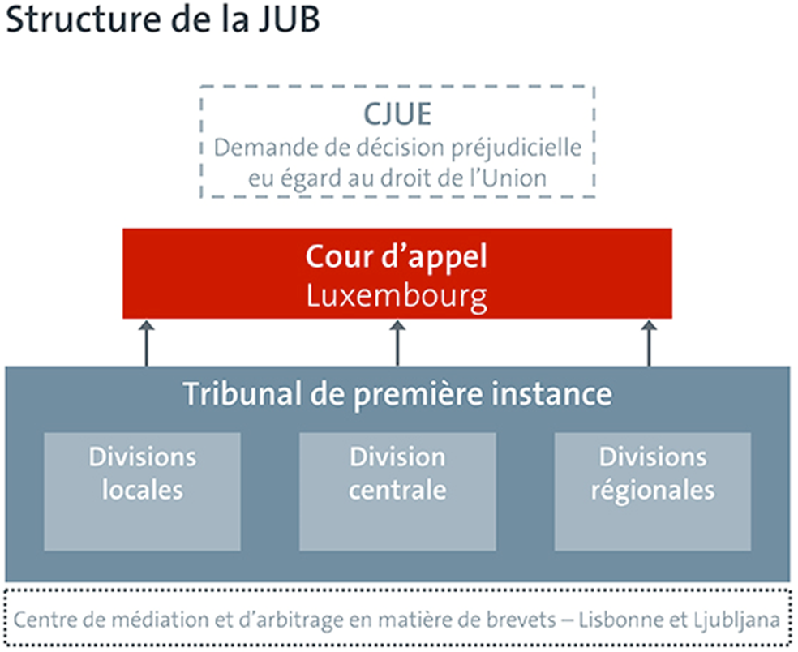
II. La juridiction unifiée du brevet
LES JUGES
Multinationaux
Juristes et techniques
L’organisation
Le Tribunal de première instance (TPI) – AJUB, art. 32 (2)
Divisions locales et Divisions régionales :
trois juges juristes
Possibilité de rajouter un juge qualifié sur le plan technique
Division centrale : formation multinationale (2 juristes et 1 technicien)
La Cour d’appel (CA) – AJUB, art. 32 (2)
Cinq juges (3 juristes et 2 techniciens)
Pas de pourvoi – questions préjudicielles à la CJUE
Source: https://www.epo.org/law-practice/unitary/upc_fr.html
Notes:
Le tribunal de première instance (TPI) :
Des divisions locales et régionales
Une division centrale : Paris, et des « filiales » à Munich et à Milan ?
Il n’est pas encore sûr où vont se trouver ces divisions (notamment en raison du Brexit)
psychodrame
La cour d’appel : Luxembourg
Deux centres de médiation et d’arbitrage : Lisbonne et Ljubljana (art. 35 AJUB).
Un centre de formation : Budapest
L’absence de contrôle par une « cour suprême » : concession aux britanniques – sans doute un sujet essentiel

Slide 12
II. La juridiction unifiée du brevet
Une procédure rapide, des règles nouvelles
Procédure écrite et orale, selon des règles notamment probatoires complètement nouvelles
Des mesures d’instruction, notamment de preuves, exceptionnelles – AJUB, art. 3
Des délais très courts – 2 mois pour répondre à une action en contrefaçon
La langue de la procédure : l’anglais, le plus souvent
La langue de procédure sera normalement la langue nationale du pays où se situe la division locale – AJUB, art. 49(1) – mais pas nécessairement :
la langue pourra être celle désignée par les Etats parmi les langues officielles de l’OEB comme langue de procédure de leur division – AJUB, art. 49(2)
avec l’accord des parties, la chambre compétente peut décider d’utiliser comme langue de procédure la langue dans laquelle le brevet a été délivré – AJUB, art. 49(4)
à la demande d’une des parties, le président peut décider d’utiliser la langue dans laquelle le brevet a été délivré (ce qui peut impliquer que des dispositions soient prises en matière de traduction et d’interprétation – AJUB, art. 49(5)
dans tous les cas, devant la division centrale, la langue sera la langue dans laquelle le brevet en cause a été délivré – AJUB, art. 49(6)
La mesure d’interdiction et les dommages et intérêts
Dans une autre langue que celle du défendeur
pour 17 pays
Notes:
Les langues des divisions locales :
France (en trois langues DE, FR et EN)
Finlande (en trois langues EN, finois, suédois)
Danemark (en EN et danois)
Pays-Bas (en EN et NL)
4 divisions en Allemagne (!) (en DE et EN)
Belgique (en DE, EN, FR, NL)
Autriche (en DE, EN)
Italie (en IT et EN)
Les langues devant la division centrale seront DE, FR et EN

Slide 13
II. La juridiction unifiée du brevet
Type d’action | Frais fixes
Action en contrefaçon | 11.000 €
Demande reconventionnelle en contrefaçon | 11.000 €
Action en nullité | 20.000 €
Demande reconventionnelle en nullité | Identiques que pour l’action principale en contrefaçon mais plafonnée à 20.000 €
Action en déclaration de non-contrefaçon | 11.000 €
Type d’action | Frais fixes
Octroi de mesures provisoires | 11.000 €
Recours contre une décision de l’OEB | 1.000 €
Préservation des preuves | 350 €
Demande d’inspection | 350 €
Demande de gel des avoirs | 1.000 €
Dépôt d’une « Protective Letter » | 200 €
Une juridiction payante, en demande et en défense
Des frais fixes
Des frais variables, selon la valeur du litige, à partir de 50K €
32K € jusqu'à 50M K€
325K € à partir de 50M K€
Des frais remboursables en partie en cas de retrait de l’action

Slide 14
II. La juridiction unifiée du brevet
Should I stay or should i go? Opt-out ou opt-in?
Pendant la période transitoire (7 ans) : possibilité de déroger à la compétence exclusive de la JUB
Ne concerne que les brevets EP « classiques »
Possible
Si aucune action engagée contre / sur la base du brevet devant la JUB
Réversible – mais pas deux fois
Quand déroger à la compétence exclusive ?
au plus tôt 3 mois avant l’entrée en vigueur de l’AJUB (période dite de « Sunrise »)
au plus tard 1 mois avant la fin de la période transitoire fixée à 7 ans à partir de la date d’entrée en vigueur de l’AJUB (prolongeable à 14 ans)
Le choix de déroger ou non pourrait se poser aux titulaires dès le 3e trimestre 2022

Slide 15
II. La juridiction unifiée du brevet Se préparer au contentieux
Déroger ou non à la compétence exclusive ?
Pourquoi déroger (ou ne pas déroger) à la compétence exclusive ?
La compétence des juges :
Juges spécialisés, sélectionnés
Juges techniciens
Juges étrangers
Les coûts, et la procédure nouvelle / mal maitrisée
Coût beaucoup plus élevés qu’une seule juridiction, mais « rentable » à partir de plusieurs juridictions ?
Règles de procédures entièrement nouvelles
Les délais –
procédure rapide
première instance : un an sauf exception
La sécurité juridique ?
Notes:
Débat sur la légalité de la JUB
L’étendue du rôle du Juge technique ?
Témoignages oraux ?
« Any party may also offer oral witness evidence » - Rule of procedure, règl. 176
La Cour peut ordonner:
qu’un témoin soit entendu sur demande d’une partie – RoP, 177.1(c)
ou en cas de contestation d’une déclaration écrite – RoP, 177.1(b)
ou de sa propre initiative – RoP 177.1(a)
Les Juges et les parties peuvent poser des questions au témoin – RoP, 178.4
Importation de la « cross-examination » anglo-saxonne?

Slide 16
II. La juridiction unifiée du brevet
Quelle stratégie ?
Mon brevet doit-il « essuyer les plâtres » de cette nouvelles juridiction
Ais-je confiance en cette juridiction nouvelle?
Mon brevet est-il assez solide ? Et est-il stratégique pour mon activité ?
Risque d’annulation généralisée de titres de PI dans 17 Etats simultanément (les décisions de la JUB étant applicables dans tous les pays ayant ratifié l’AJUB)
Opérer une distinction au sein du portefeuille entre les brevets stratégiques à haute valeur ajoutée et des brevets « tests » à plus faible valeur ?
Stratégie précontentieuse selon la portée géographique de la contrefaçon ?

Slide 17
Brève conclusion
Quelles actions
Brevet EP « classique »
3 mois pour décider si opt-out ou non (d’ici au 30 septembre au plus tôt)
un mois pour décider si BEU ou non à compter de sa délivrance (à compter entrée en vigueur BEU le 1er octobre au plus tôt)
Stratégie contentieuse
Préparer un plan de réaction si assignation en contrefaçon / interdiction provisoire devant la JUB
Equipe juridique
Equipe technique
Aspects économiques
Identifier les cibles éventuelles (contrefaçon) et adopter une stratégie offensive (FR / JUB)

Slide 18
18

Slide 19
19

